Slide 1



PYTHON FÖR MASKININLÄRNING
Klasser och objektorienterad programmering
2021-09-06
15th of January 2019

Slide 2


KLASSER OCH OOP

Slide 3


DAGENS AGENDA
Menti
Objektorienterad programmering
Grundpelarna i OOP
Klasser i python
Jupyter notebook

Slide 4

MENTI

Slide 5
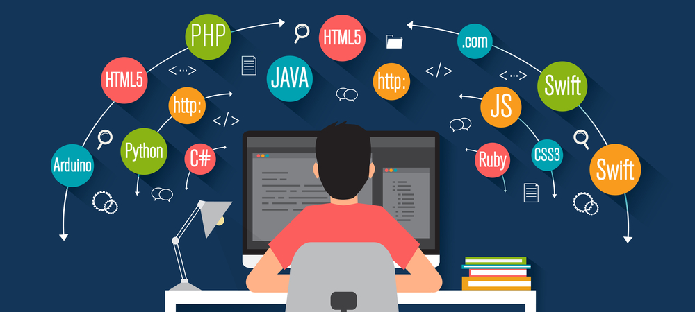
BAKGRUND
Hittils har vi skrivit python procuderellt, alltså definierat variabler och skrivit egna funktioner
När man skriver större program blir det snabbt ineffektivt
Vi vill ha kod som…
går att återanvända
är organiserad och lätt att förstå
är lätt att modifiera och felsöka
Lösningen: Objektorienterad programmering

Slide 6
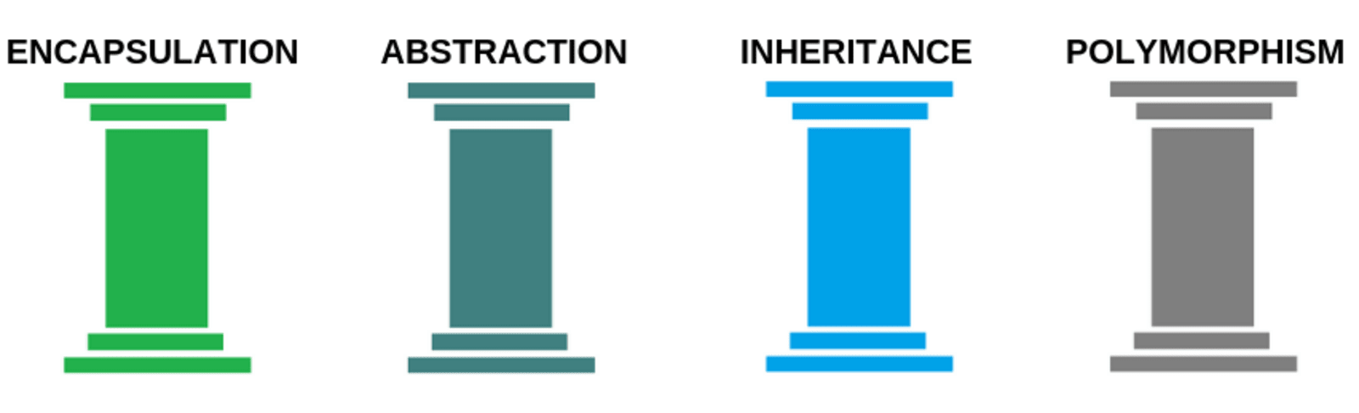
GRUNDPELARNA I OOP
Abstraktion: att simplifiera användning genom att gömma implementering → interface
Enkapsulering: att samla funktionalitet och data på ett ställe → classes
Arv (Inheritance): att kunna återanvända gemensam funktionalitet → parent classes
Polymorfism: att kunna ändra beteendet av gemensam funktionalitet → overriding
Notes:
Abstraktion: Om man alltid behöde förståalla funktioner och rent av all kod så skulle man aldrig komma nånstans
Enkapsulering

Slide 7
KLASSER
I vissa fall är det användbart att kunna gruppera data och funktioner som hör ihop. Detta görs med hjälp av klasser/classes
En klass är en sorts mall eller definition av ett objekt som definierar dess egenskaper
I python är alla entiter objekt, även enkla datatyper som int och float
Inom data science är det inte ovanligt att OOP läggs åt sidan. Men att skriva objektorienterat kan ibland vara extremt effektivt i längden när kod ska återanvändas
I princip alla pythonbibliotek ni interagerar med använder klasser på olika sätt

Slide 8
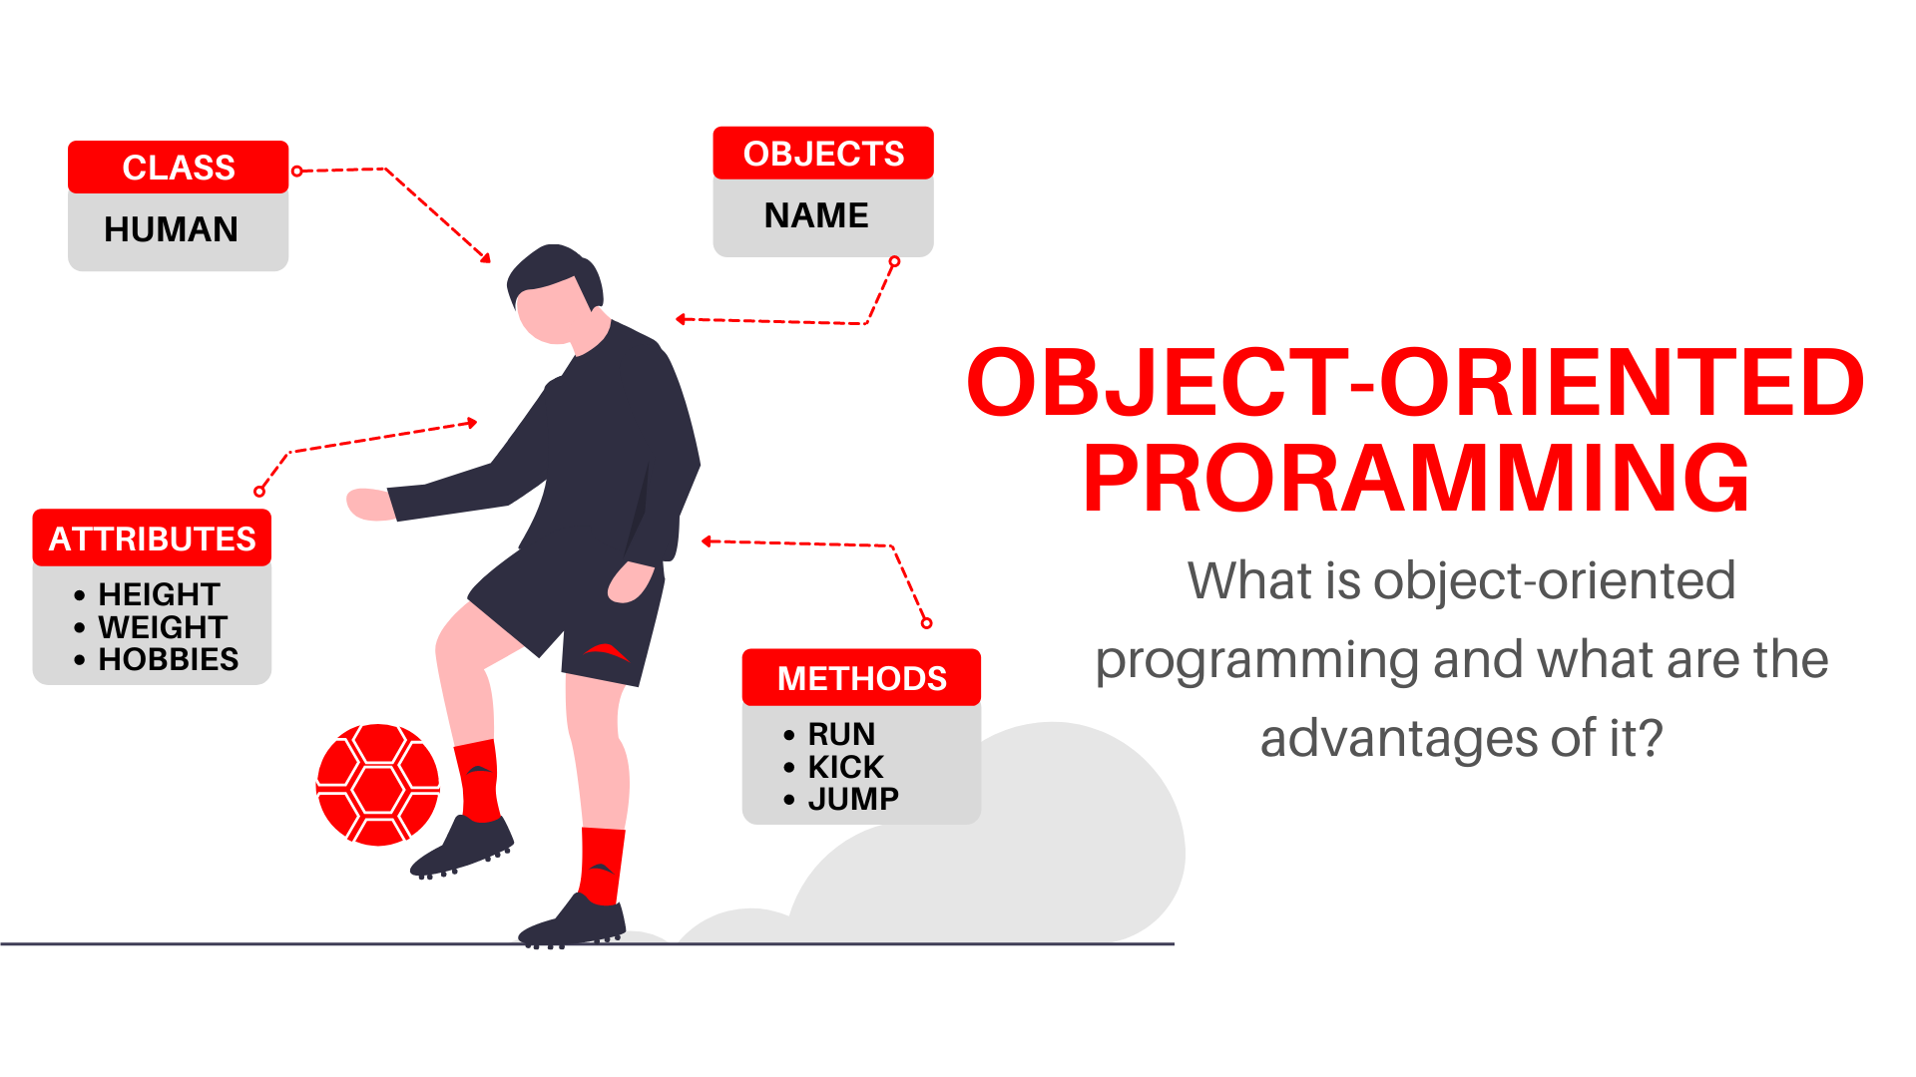
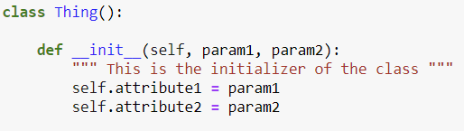
KLASSER - TERMINOLOGI
Attributes: den data som sparas i ett objekt
Methods: de funktioner som associeras med ett objekt
self: en referens till ett objekt i dess egna metoders definitioner
Initialiser: den metod som kallas när ett objekt skapas
Instance: en specifik realisering av en klass
Notes:
Metod vs function. Enfunktion kan kallas direct, men en metod är object.metod

Slide 9
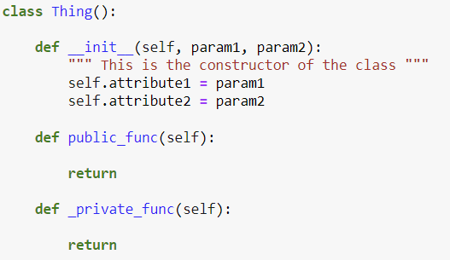
PRIVATE/PUBLIC METHODS
I andra programmeringsspråk är det vanligt med publika och privata metoder. Detta är inte implementerat i python
Public method: är callable direkt på en objektinstans
Private method: är endast callable inom objektet och är oftast hjälpmetoder
I python är konventionen att markera privata metoder med ett underscore för att berätta för en användare att de inte är lämpliga att använda utanför klassen
Notes:
Detta är enkapsulering och abstraction!

Slide 10
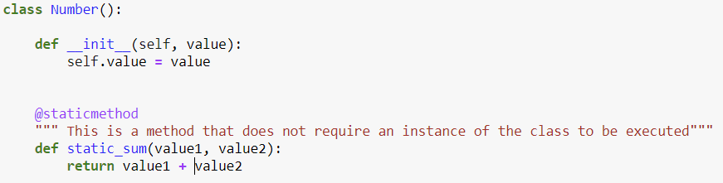
THE STATIC METHOD
Ibland stöter man på decoratorn @staticmethod
En statisk metod kräver inte att en instans av klassen finns och tar därför inte self som parameter i metodens definition
Kan t.ex. användas som en alternativ initialiser eller för en funktion som verkligen knyter an till klassen
Notes:
Detta kan vara enkapsulering eller bara utökad funktionalitet

Slide 11
ARV OCH SUPERKLASS
I OOP är arv ett sätt att skapa en hierarki av objekt och klasser
En klass kan ärva från en super class / parent class vilket innebär att den har tillgång till samma metoder och attribut
En subklass kan skugga/override en metod den ärver från sin parent class
För att använda arv på ett strukturerat sätt så låter man mer specifika klasser ärva från mer generella
Polygon
Triangle
Circle
Rectangle
Square
Notes:
Detta är såklart pelaren arv, men också polymorfism

Slide 12
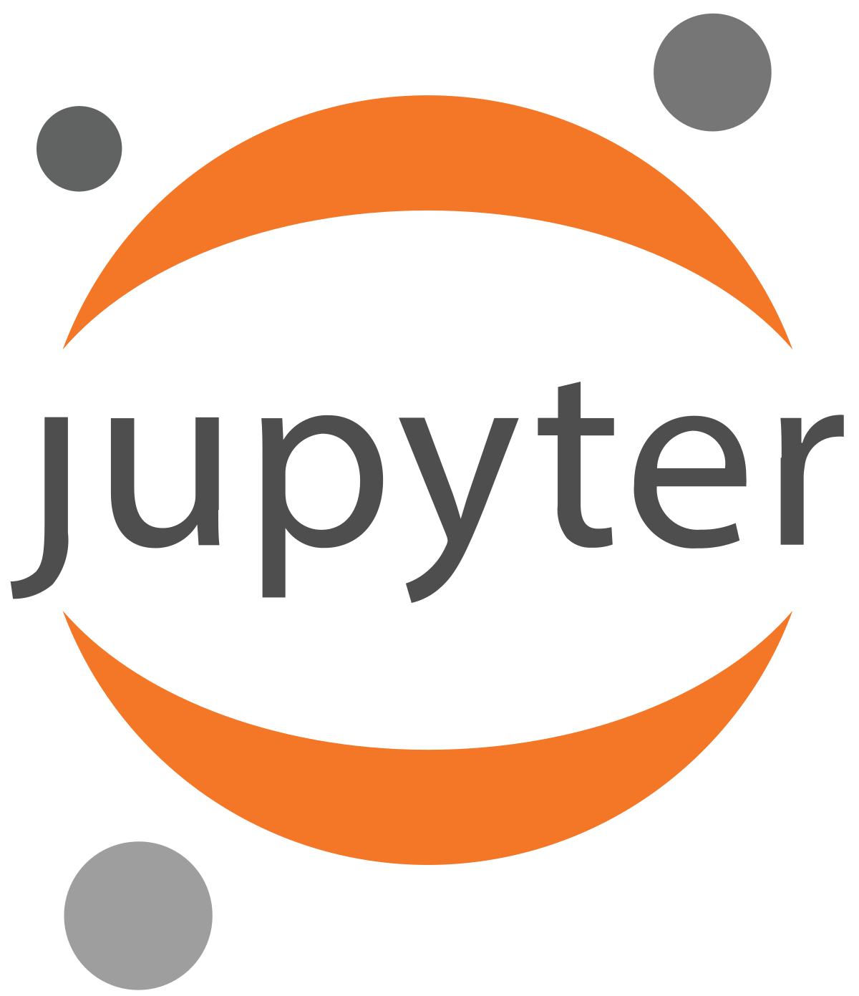
JUPYTER NOTEBOOK

Slide 13



Slide 14


PROFESSIONAL AI/ML SERVICES
PRODUCED IN THE ÖRESUND REGION
www.nordaxon.com
info@nordaxon.com +46 707 317 450
The Point Hyllie, Malmö
Hetch at Prisma, Helsingborg

